Slide 1
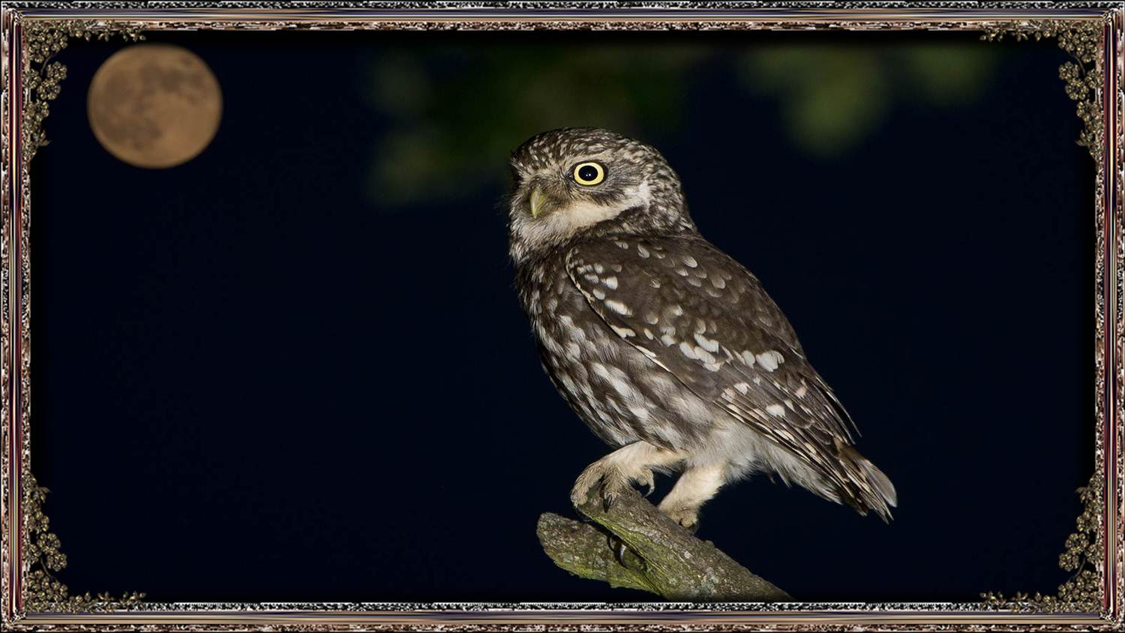










Slide 2

El individuo ha luchado siempre para no ser absorbido por la tribu. Si lo intentas, a menudo estarás solo, y a veces asustado. Pero ningún precio es demasiado alto por el privilegio de ser uno mismo.
Friedrich Nietzsche
Atreveos: el progreso solamente se logra así.
Victor Hugo
La voluntad es la
que da valor a las
cosas pequeñas.
Séneca

Slide 3

Hay una fuerza motriz más poderosa que el vapor, la electricidad y la energía atómica: la voluntad.
Albert Einstein
El querer lo es todo en la vida. Si queréis ser felices lo seréis. Es la voluntad la que transporta las montañas.
Alfred Victor de Vigny

Slide 4

"Toma una sonrisa, regálala a quien nunca la ha tenido. Toma un rayo de sol, hazlo volar allá en donde reina la noche. Descubre una fuente, haz bañar a quien vive en el barro. Toma una lágrima, ponla en el rostro de quien nunca ha llorado. Toma la Valentía, ponla en el ánimo de quien no sabe luchar. Descubre la Vida, nárrala a quien no sabe entenderla. Toma la Esperanza y vive en su Luz. Toma la Bondad y dónala a quien no sabe donar. Descubre el Amor y hazlo conocer al mundo".
Mahatma Gandhi

Slide 5


El mayor descubrimiento de mi generación, es que un ser humano puede cambiar su vida cambiando su actitud mental.
William James
Algunas personas causan felicidad a donde van; otras, cuando se van.
Oscar Wilde

Slide 6

El más terrible de los sentimientos, es el sentimiento de tener la esperanza perdida.
Federico García Lorca
Es muy importante comprender quién pone en práctica la violencia: si los que provocan la miseria o los que luchan contra ella.
Julio Cortázar

Slide 7

Puedes censurar a un amigo en confianza, pero debes alabarlo delante de los demás.
Leonardo Da Vinci
Más vale el buen nombre, que las muchas riquezas.
Miguel de Cervantes Saavedra
Procuro ser siempre muy puntual, pues he observado que los defectos de una persona se reflejan muy vivamente en la memoria de quien la espera.
Nicolas Boileau

Slide 8

El arte de persuadir consiste tanto en el de agradar como en el de convencer; ya que los hombres se gobiernan más por el capricho que por la razón.
Blaise Pascal
La desobediencia es la virtud original del hombre. Mediante la desobediencia y la rebelión se ha realizado el progreso.
Oscar Wilde

Slide 9

Dar ejemplo no es la principal manera de influir sobre los demás; es la única manera.
Albert Einstein
A un hombre pueden despojarlo de todo menos de una cosa, la última de las libertades humanas, la libertad de elegir la actitud que se asume en cualquier circunstancia, la libertad de elegir su propio camino .
Viktor Frankl

Slide 10

Para ser libre no sólo hay que deshacerse de las cadenas, sino vivir de una manera que respete y mejore la libertad de los demás.
Nelson Mandela
Da tu primer paso ahora. No importa que no veas el camino completo. Sólo da tu primer paso y el resto del camino irá apareciendo a medida que camines.
Martín Luther King

Slide 11

Deja de buscar y comienza a servir.
Deja de pedir y comienza a dar.
Deja de reclamar y comienza a agradecer.
Así dejarás de sufrir y comenzarás a ser feliz.
Sebastián Wernicke
He aprendido que todo el mundo quiere vivir en la cima de la montaña, sin saber que la verdadera felicidad está en la forma de subir la escarpada.
Gabriel García Márquez

Slide 12

Para el logro del triunfo, siempre ha sido indispensable pasar por la senda de los sacrificios.
Simón Bolívar
He sido un hombre afortunado; en la vida nada me ha sido fácil.
Sigmund Freud
Música:
Visand - Gheorghe Iovu
Realización general:
Rodrigo Valencia Cardona
Medellín-Colombia
Todos piensan en cambiar el mundo, pero nadie piensa en cambiarse a sí mismo.
Leon Tolstoi

Slide 13



Accede a la sección que desees desde aquí:
Propia Creación
De la Red
Dedicatorias | Fechas Especiales | Graciosos
Historia y Arte | Lugares | Musicales
Naturaleza y Ciencias | Política | Reflexión
Religiosos | Románticos | Salud
Dedicatorias | Fechas Especiales | Graciosos
Historia y Arte | Lugares | Musicales
Naturaleza y Ciencias | Política | Reflexión
Religiosos | Románticos | Salud
Si deseas recibir pps periódicamente en tu correo electrónico subscríbete aquí:

